Slide 1
Eimeria
Cryptosporidium
Isospora
Cyclospora
Cystoisospora
Toxoplasma
Neospora
Sarcocystis
Plasmodium
Babesia
Theileria
Cyclospora cayetanense
Cystoisospora belli
Microsporidia
Encephalitozoon cuniculi
Trachipleistophora hominis
Ciliata
Balantidium coli
Blastocystis hominis
Fungi
Pneumocystis jiroveci

Slide 2
Cyclospora cayetanense

Slide 3
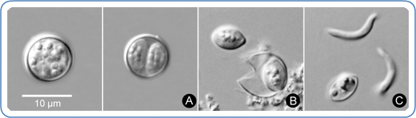
Cyclospora cayetanensis
Cyclosporiasis je střevní onemocnění působené mikroskopickým cizopasníkem druhu Cyclospora cayetanensis.
Druh Cyclospora cayetanensis byl poprvé jako cizopasník člověka popsán v roce 1994 v Peru.
Lidé se nakazí Cyclosporou po pozření potravy nebo vody kontaminované výkaly.
• Lidé často cestující do endemických oblastí jsou vystaveni mnohem většímu riziku onemocnění

Slide 4
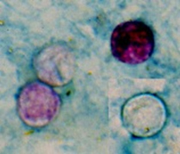
Cyclospora cayetanensis – epidemiologie
Lidé se cizopasníkem nakazí polknutím vysporulovaných oocyst Cyclospory, které představují infekční stádium cizopasníka.
Infikovaný člověk vylučuje nevysporulované (nezralé, neinfekční) oocysty ve výkalech. Tyto oocysty ve vnějším prostředí sporulují a až po několika dnech až týdnech se stávají vysporulované a tedy infekční.
Z tohoto důvodu je přímý přenos
z člověka na člověka a přenos z čerstvě
kontaminované potravy nebo
vody nepravděpodobný.
Čtyři oocysty Cyclospory pocházející
z čerstvé stolice- barveno technikou
acid-fast stain from fresh stool stained.
Image: CDC (DPDx)
(Průměr oocyst 8 až 10 μm)

Slide 5
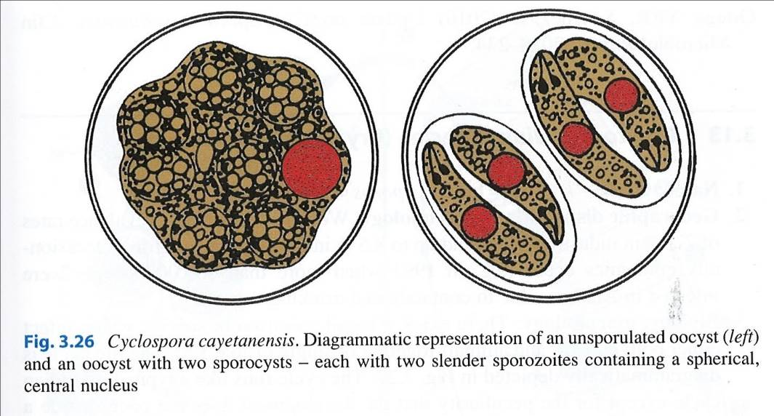
Cyclospora cayetanensis
Nevysporulovaná oocysta
Oocysta se dvěmi sporocystami

Slide 6
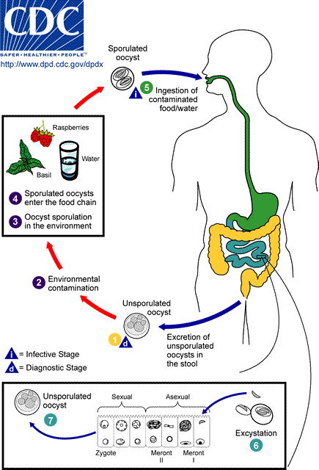
Cyclospora cayetanensis
Životní cyklus začíná pozřením oocysty.
Oocysta obsahuje dvě sporocysty a
každá pak dva sporozoity.
Po vniknutí do člověka dochází
v tenkém střevě k emergenci sporozoitů
Sporozoiti prodělávají asexuální
rozmnožování, čímž vzniká mnoho
merozoitů, stejně pak jako prodělávají i
rozmnožování sexuální, které vede ke
vzniku makro a mikrogametocytů.
Gamety spolu fúzují a vzniká zygota, ze
které vzniká oocysta.
Člověk vylučuje ve stolici nevysporulované
oocysty. Za optimálních podmínek tyto
oocysty dozrávají a stávají se infekční pro člověka.

Slide 7
Cyclospora cayetanensis – životní cyklus
Oocysty vylučované ve stolici nejsou infekční. Přímý tzv oral-fecal přenos je tak nepravděpodobný a odlišuje tohoto cizopasníka od zástupců rodu Cryptosporidium.
Sporulace probíhá ve vnějším prostředí a při teplotě 22°C to 32°C trvá několik dnů až týdnů.
Vysporulovaná oocysta obsahuje dvě sporocysty a v každé z nich jsou vždy dva podlouhlí sporozoiti.
V zažívacím traktu dochází k excystaci a k uvolnění sporozoitů, kteří napadají epiteliální buňky hostitele.
Uvnitř těchto buněk dochází k asexuálnímu namnožení a později také sexuální fázi cyklu a vývoji namnožení oocyst, které jsou vylučovány se stolicí.
Čerstvá zelenina a voda může sloužit jako prostředek přenosu a vysporulované oocysty jsou polknuty s kontaminovanou potravou nebo vodou.
Potenciální mechanismy kontaminace potravy a vody jsou stále předmětem intenzivního výzkumu.

Slide 8
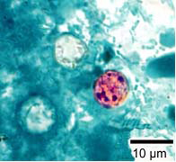
Cyclospora cayetanensis – onemocnění
Symptomy cyclosporiasy začínají v průměru 7 dní po infekci (od 2 dní do 2 týdnů) vysporulovanopu oocystou.
Mezi tyto symptomy lze zahrnout:
Vodnatý průjem (diarrhea) – nejčastější příznak
Ztráta chuti k jídlu
Ztráta váhy
Křeče
Nafouknutost
Plynnatost
Nevolnost
Únava
Další méně časté příznaky:
Zvracení
Horečka

Slide 9

Cyclospora cayetanensis - diagnostika
Mikroskopický průkaz cizopasníka
1. Vlhká komůrka – procházející světlo – DIC nebo UV
2 Fast acid-stain
3. Barvení Safraninem nebo Trichromem

Slide 10
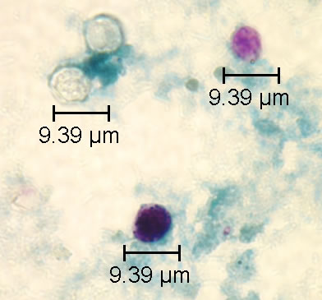
Cyclospora cayetanensis - diagnostika
Technika Fast acid stain

Slide 11
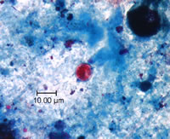
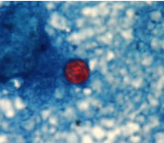
Cyclospora cayetanensis - diagnostika
Barvení safraninem

Slide 12
Cyclospora cayetanensis – terapie
Nejčastěji se doporučují preparáty Trimethoprim/sulfamethoxazole (TMP/SMX), prodávané pod komerčními názvy Bactrim, Septra, a Cotrim
Žádná alternativní antibiotická léčba Cyclosporosy nebyla doposud k terapii navržena a doporučována.
Řada rutinně pracujících zdravotnických zařízení zatím rovněž nemá vypracované postupy na spolehlivou identifikaci tohoto cizopasníka.

Slide 13
Cystoisospora belli

Slide 14
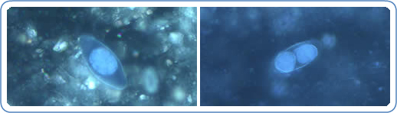
Cystoisospora belli
nevysporulovaná oocysta vysporulovaná oocysta
Cystoisosporiasis dříve označovaná jako isosporiasis je střevní
parazitární onemocnění postihující člověka. Běžně se vyskytuje v
tropických a subtropických oblastech a v typickém případě se přenáší
pozřením kontaminované potravy a vody. Charakteristkým příznakem
je průjem, nemoc lze léčit a existují také účinná preventivní opatření.

Slide 15
Cystoisospora belli
Patogenní agens:
Parazitická coccidie Cystoisospora belli, napadá epiteliální buňky tenkého střeva a je jednou ze tří coccidií napadajících zažívací trakt člověka.
Ve kterých částech světa se vyskytuje ?
Cystoisospora je celosvětově rozšířena. Běžně se vyskytuje v tropických a subtropických oblastech.

Slide 16
Cystoisospora belli
Může být Cystoisospora přenášena z osoby na osobu přímo ?
Cystoisospora je obvykle šířena nepřímo, prostřednictvím kontaminované potravy a vody. To proto, že parazit potřebuje určitý čas, aby ve vnějším prostředí dozrál. Oral-anal kontakt s infikovaným člověkem však riziko přenosu zvyšuje.
Jaké jsou symptomy infekce vyvolané Cystoisosporou ?
Nejtypičtější projev onemocnění je řídký průjem. Dalšími symptomy jsou bolesti břicha, křeče, ztráta chuti, nevolnost, zvracení a horečka.
Pokud není onemocnění léčeno, tak u lidí s AIDS a s oslabeným imunitním systémem vede ke zdlouhavému a těžkému onemocnění.

Slide 17
Cystoisospora belli
Rezervoárový organismus – dobytek,
prasata
Způsob šíření: potrava (maso), voda
Geografické rozšíření: celosvětově ?
Inkubační perioda: 3 – 39 dní
Diagnostika: oocysty ve stolici

Slide 18
Cystoisospora belli
Co je to cystoisosporiasis?
Cystoisosporiasis je onemocnění střeva způsobené mikroskopickým cizopasníkem druhu Cystoisospora belli. Tento cizopasník byl dříve označován jako Isospora belli.
Parazit se přenáší ingescí potravy nebo vody, které jsou kontaminovány výkaly infikovaného člověka.

Slide 19
Cystoisospora belli
Jak se člověk může Cystoisosporou nakazit ?
Lidé se nakazí po polknutí zralé oocysty cizopasníka například z kontaminované potravy nebo vody.
Napadení lidé vylučují s výkaly nezralé oocysty cizopasníka, které potřebují obvykle 1 až 2 dny sporulace ve vnějším prostředí.
Za určitých okolností může parazit dozrát i za dobu kratší než jeden den.

Slide 20
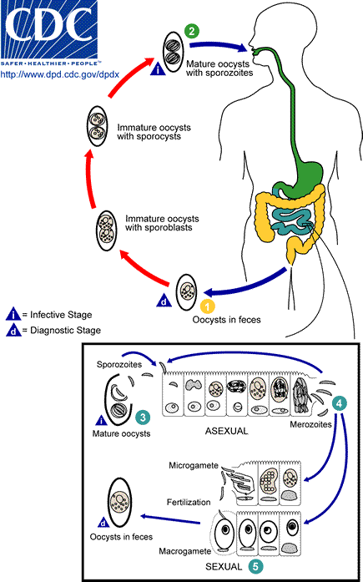
Cystoisospora belli
Nevysporulované oocysty jsou vylučovány
s výkaly.
Člověk se nakazí ingescí kontaminované
potravy nebo vody obsahující vysporulované
oocysty obsahující sporozoity.
3) Zralé sporocysty ve střevě praskají a uvolňují
vždy 8 sporozoitů, které napadají epiteliální
buňky.
4) V epitelu se sporozoiti transformují
v trofozoity, kteří se asexuálně množí
(schizogonie) a vznikají merozoiti.
Merozoiti napadají další buňky epitelu
a množí se v nich.
5) Část trofozoitů prodělává sexuální cyklus,
Gamogonií vznikají makro a mikro
gametocyty, jejicxh fůzí vzniká zygota a ta
Vede ke vzniku nezralé oocysty, která
je vylučována z těla ven. V půdě oocysty
dozrává a stává se infekční.
C. belli tak vyžaduje jen jednoho hostitele.

Slide 21
Microsporidia

Slide 22
Microsporidia

Slide 24
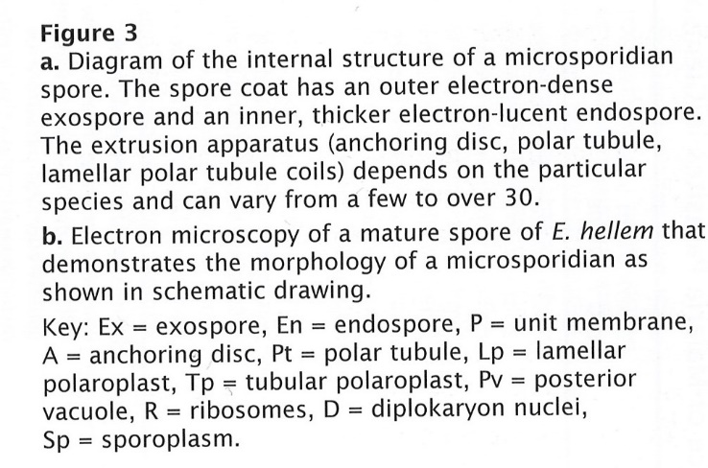
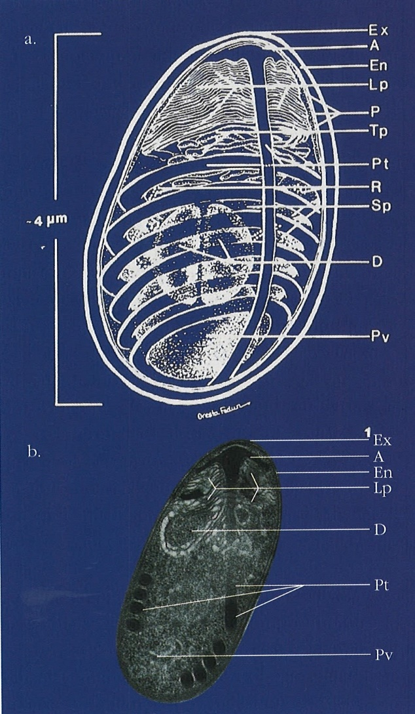
Microsporidia - spora

Slide 25
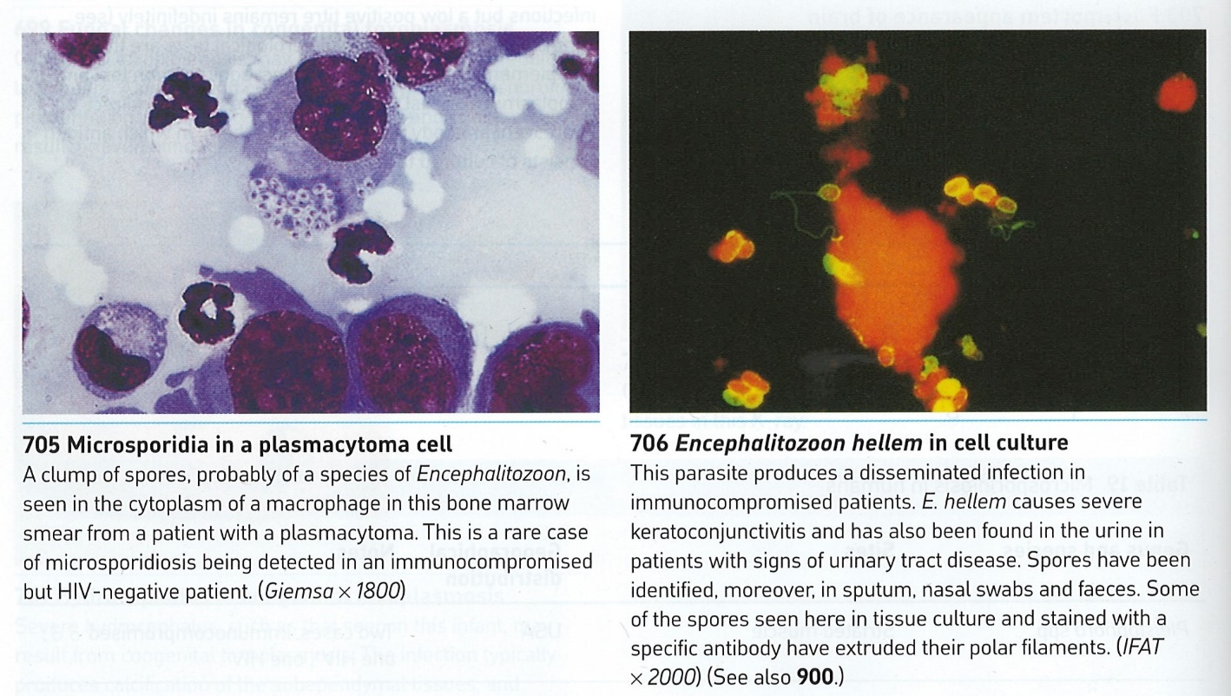
Microsporidie v hostitelských buňkách

Slide 26
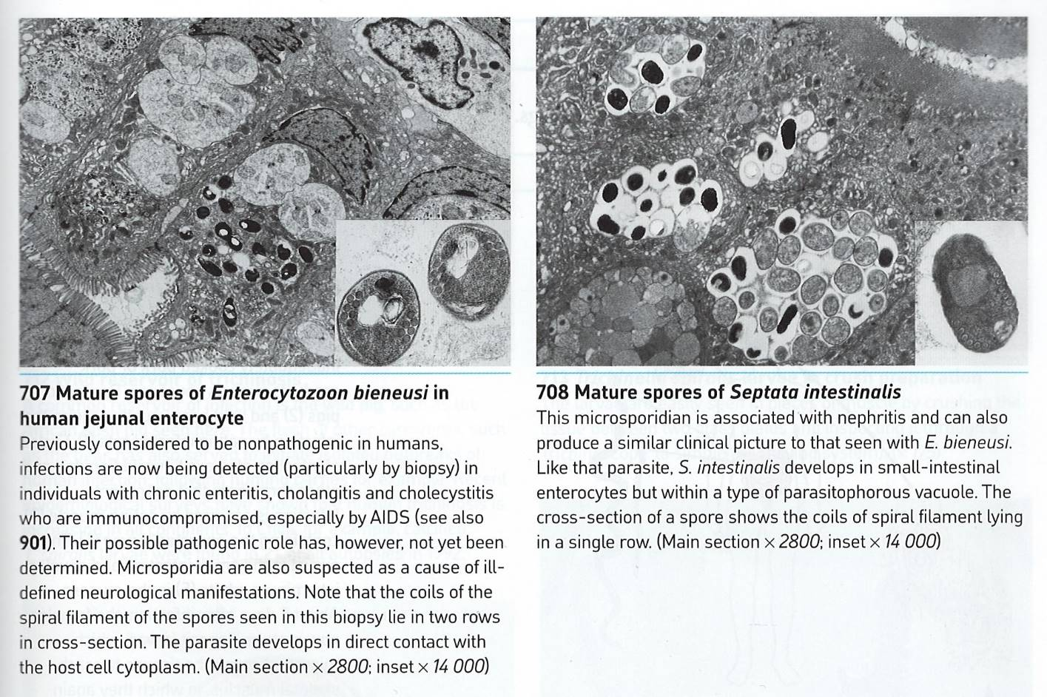
Zralé spory microsporidií

Slide 27
Microsporidia - charakteriastika
Pojem microsporidia je obvykle používán jako označení pro obligátní intracelulární cizopasníky
náležející do kmene Microsporidia.
V současnosti je známo přes 1200 druhů náležejících do 143 rodů, které byly popsány jako
paraziti velkého spektra hostitelů a to jak obratlovců tak bezobratlých.
Mikrosporidia jsou charakteristická produkcí odolných spor, které jsou v závislosti na hostiteli
co do velikosti velmi variabilní. Vyznačují se unikátními organelami, polárním vláknem nebo
polární trubičkou, která je spirálovitě stočená uvnitř spory. Velikost spor mikrosporidií
parazitujících u člověka se pohybuje od 1 do 4 µm a tato velikost je důležitým diagnostickým
znakem.
Existuje nejméně 15 druhů mikroskoporidíí, které jsou popsány jako patogeni napadající
člověka: Ancaliia (formerly Brachiola) algerae, A. connori, A. vesicularum, Encephalitozoon
cuniculi, E. hellem, E. intestinalis, Enterocytozoon bieneusi Microsporidium ceylonensis, M.
africanum, Nosema ocularum, Pleistophora sp., Trachipleistophora hominis, T.
anthropophthera, Vittaforma corneae, a Tubulinosema acridophagus.
Encephalitozoon intestinalis byl dříve nazýván Septata intestinalis, ale na základě podobnosti
morfologie, antigenní struktury a molekulárních dat, byl pak přeřazen do tohoto rodu .
Díky současným údajům je známo, že některá domácí a divoká zvířata mohou být přirozeně
napadena některými druhy mikrosporidií: E. cuniculi, E. intestinalis, E. bieneusi. Ptáci,
především papušci a rajky, jsou přirozeně napadáni E. hellem. E. bieneusi. Druh V. corneae
byl identifikován v povrchových vodách a spory Nosema sp. byly zjištěny ve vodních příkopech,
Tubulinosema acridophagus, je parazit hmyzu a současně době (2012) byly popsány dva
případy diseminované mikrosporidiosy vyvolané tímto cizopasníkem.

Slide 28
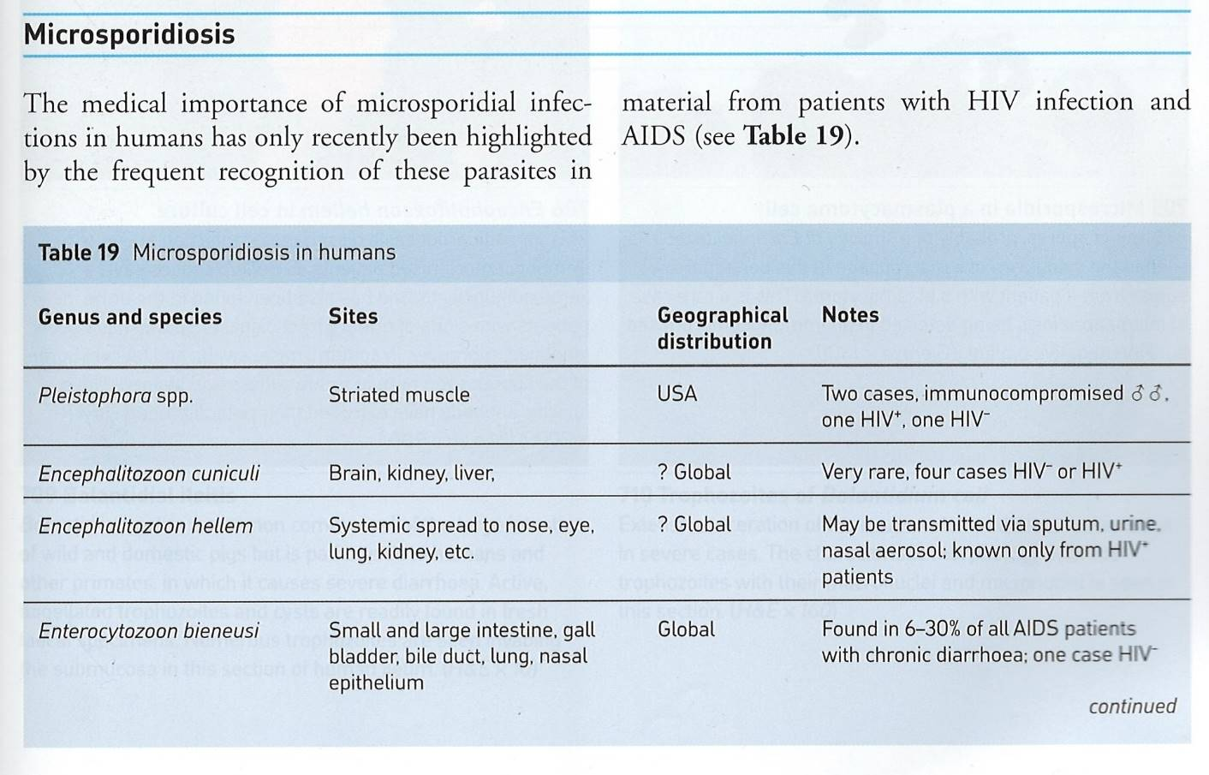
Medicínský význam microsporidií

Slide 29
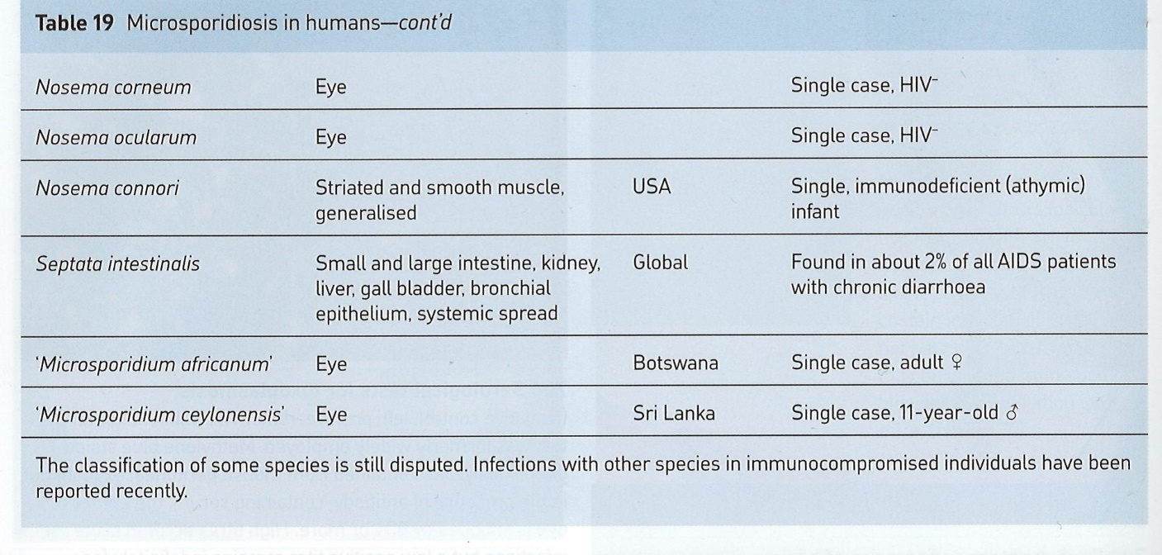
Medicínský význam microsporidií

Slide 30
Encephalitozoon cuniculi

Slide 31
Encephalitozoon cuniculi

Slide 32
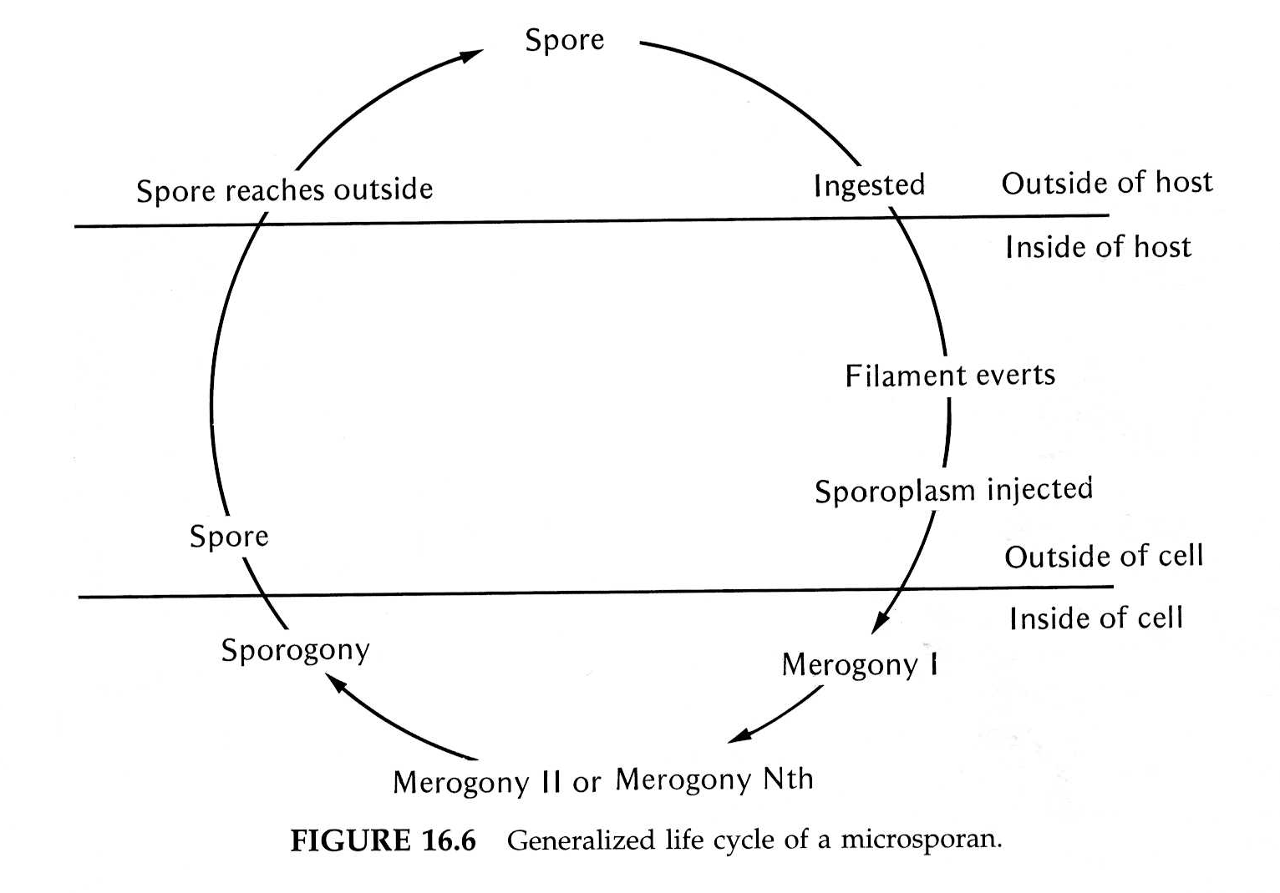
Microsporidia – životní cyklus

Slide 33
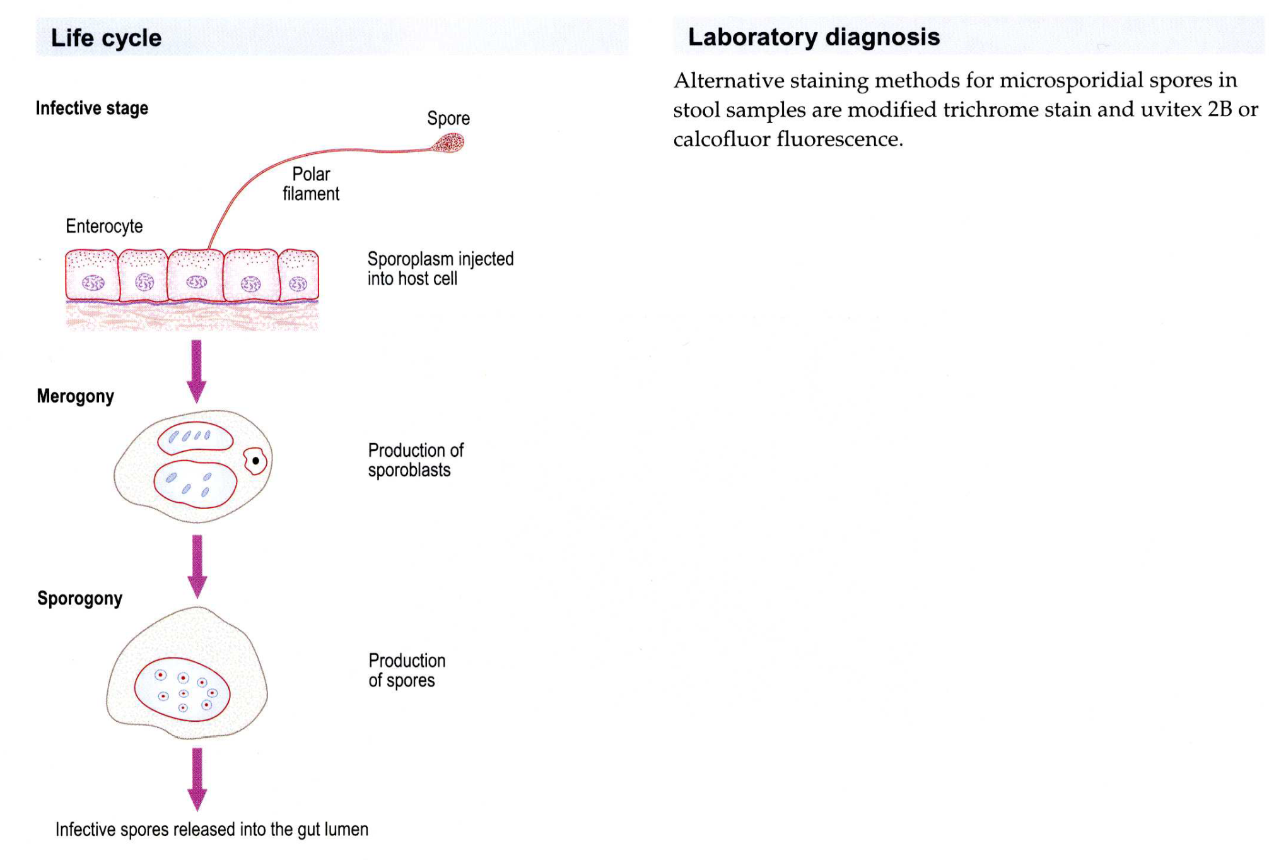
Microsporidia – životní cyklus

Slide 34
Microsporidia - vývoj
Infekční stádium mikrosporidií je rezistentní spora, která přežívá dlouho ve vnějším prostředí.
Po pozření hostitelem, spora vystřelí polární vlákno (trubička) a infikuje hostitelskou buňku. Infekční sporoplasma se tak dostane do hostitelské buňky – eurakyota.
Uvnitř hostitelské buňky se sporoplasma extenzivně dělí a to bud merogonií (binární dělení) a nebo sporogonií (mnohonásobné dělení).
Tento vývoj může nastat bud přímo po přímém kontaktu s cytoplasmou hostitelské buňky (e.g., E. bieneusi) a nebo probíhá uvnitř parazitoforní vakuoly (e.g., E. intestinalis).
Bud přímo v cytoplasmě nebo v parasitoforní vakuole se mikroskoporidie vyvíjejí sporogonií ve zralou sporu. Během sporogonie se kolem spory formuje tlustá stěna, která zajišťuje resistenci vůči podmínkách vnějšího prostředí.
Když spory navýší svůj počet a kompletně vyplní cytoplasmu hostitelské buňky, bunečná stěna praskne a spora se uvolní do prostředí, které je obklopuje.
Tyto volné spory mohou infikovat další hostitelské buňky a cyklus tak pokračuje.

Slide 35
Microsporidia - vývoj
Infekční stádium mikrosporidií je rezistentní spora, která přežívá dlouho ve vnějším prostředí.
Po pozření hostitelem, spora vystřelí polární vlákno (trubička) a infikuje hostitelskou buňku. Infekční sporoplasma se tak dostane do hostitelské buňky – eurakyota.
Uvnitř hostitelské buňky se sporoplasma extenzivně dělí a to bud merogonií (binární dělení) a nebo sporogonií (mnohonásobné dělení).
Tento vývoj může nastat bud přímo po přímém kontaktu s cytoplasmou hostitelské buňky (e.g., E. bieneusi) a nebo probíhá uvnitř parazitoforní vakuoly (e.g., E. intestinalis).
Bud přímo v cytoplasmě nebo v parasitoforní vakuole se mikroskoporidie vyvíjejí sporogonií ve zralou sporu. Během sporogonie se kolem spory formuje tlustá stěna, která zajišťuje resistenci vůči podmínkách vnějšího prostředí.
Když spory navýší svůj počet a kompletně vyplní cytoplasmu hostitelské buňky, bunečná stěna praskne a spora se uvolní do prostředí, které je obklopuje.
Tyto volné spory mohou infikovat další hostitelské buňky a cyklus tak pokračuje.

Slide 36
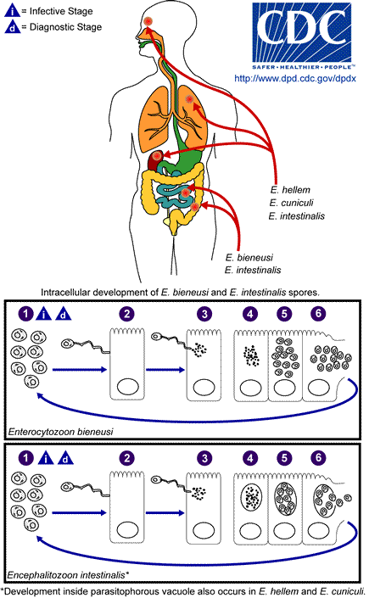
Microsporidia:
Encephalitozoon
Infekce nastává po pozření nebo
vdechnutí spory.
Ve dvanacterníku je obsah spory
polárním vláknem injikován do
hostitelské buňky.
V ní se parazit opakovaně binárně
množí a vzniká velké množství spor.
Spory se uvolňují z hostitelské buňky
a napadají další buňky.

Slide 37
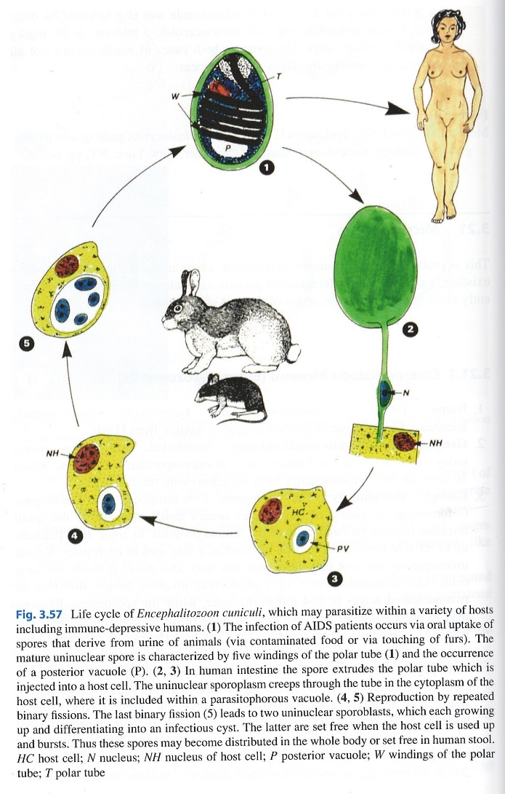
Životní cyklus: Encephalitozoon cuniculi
Imunodeficientní pacient (AIDS) je
orálně nakažen kontaminovanou
potravou (např. z moči zvířete)
Ve střevě člověka dojde injikování
parazita do epiteliální buňky střeva.
3) V ní se tvoří parazitoforní vakuola,
ve které se parazit binárním dělením
opakovaně množí.
Poslední binární dělení ve ke vzniku
dvou jednojaderných sporoblastů,
které se dále diferencují v infekční
spory.
5) Spory jsou vylučovány z těla stolicí.

Slide 38
Klinické příznaky mikrosporidióz
Druh mikrosporidie Klinický příznak
Anncaliia algerae Keratoconjunctivitis, skin and deep muscle infection
Enterocytozoon bieneusi Diarrhea, acalculous cholecystitis
Encephalitozoon cuniculi and E. hellem Keratoconjunctivitis, infection of respiratory and genitourinary tract, disseminated infection
Encephalitozoon intestinalis Infection of the GI tract causing diarrhea, and dissemination to ocular, genitourinary and respiratory tracts
Microsporidium ceylonensis and M. africanum Infection of the cornea
Nosema sp. (N. ocularum), Anncaliia connori Ocular infection
Pleistophora sp. Muscular infection
Trachipleistophora anthropophthera Disseminated infection
Trachipleistophora hominis Muscular infection, stromal keratitis, (probably disseminated infection)
Tubulinosema acridophagus Disseminated infection
Vittaforma corneae (syn. Nosema corneum) Ocular infection, urinary tract infection

Slide 39
Laboratorní diagnostika
Mikroskopické vyšetření
Transmisní elektronová mikroskopie TEM
Imunofluorescence IFA
Molekulární metody – především PCR

Slide 40
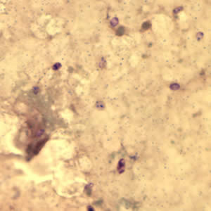
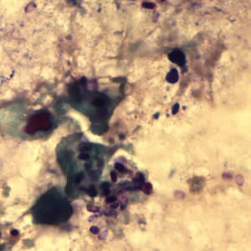
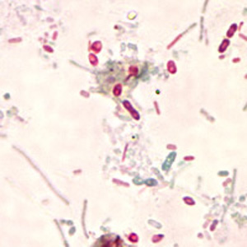
Mikroskopické vyšetření stolice spory Encephalitozoon cuniculi barveno Chromotropem

Slide 41
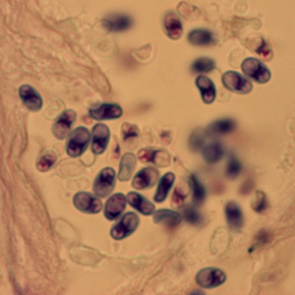
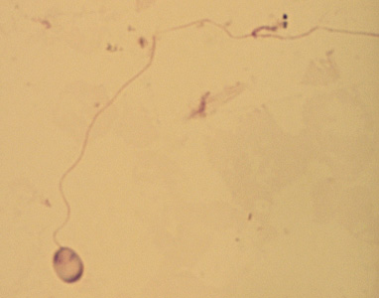
Mikroskopické vyšetření stolice spory mikroskopridií, barveno Gram chromotropem

Slide 42
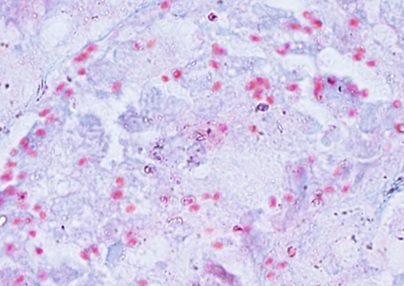
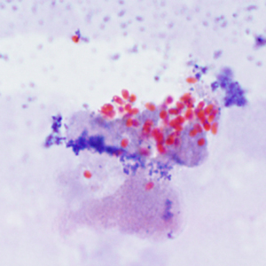
Mikroskopické vyšetření stolice barveno Giemsou

Slide 43
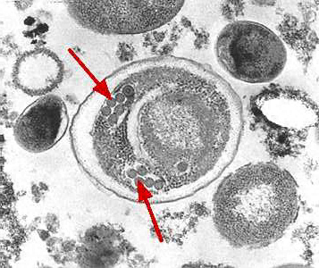
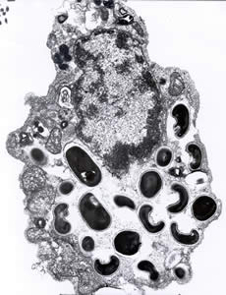
Elektronová mikroskopie TEM
Enterocytozoon bieneusi - spora

Slide 44
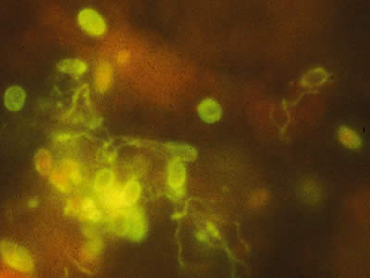
Monoclonal antibody-based immunofluorescence identification of Encephalitozoon hellem.
Spores are present in a bronchoalveolar lavage specimen of an AIDS patient

Slide 45
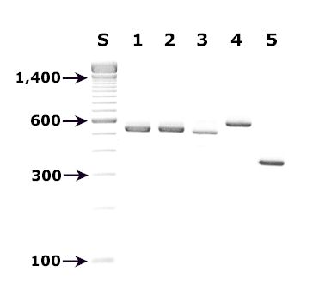
Agarose gel (2%) showing the diagnostic bands for species-specific PCR diagnostic primers designed for microsporidia that infect humans

Slide 46
Trachipleistophora hominis

Slide 47
Trachipleistophora hominis

Slide 48
Ciliophora - nálevníci

Slide 49
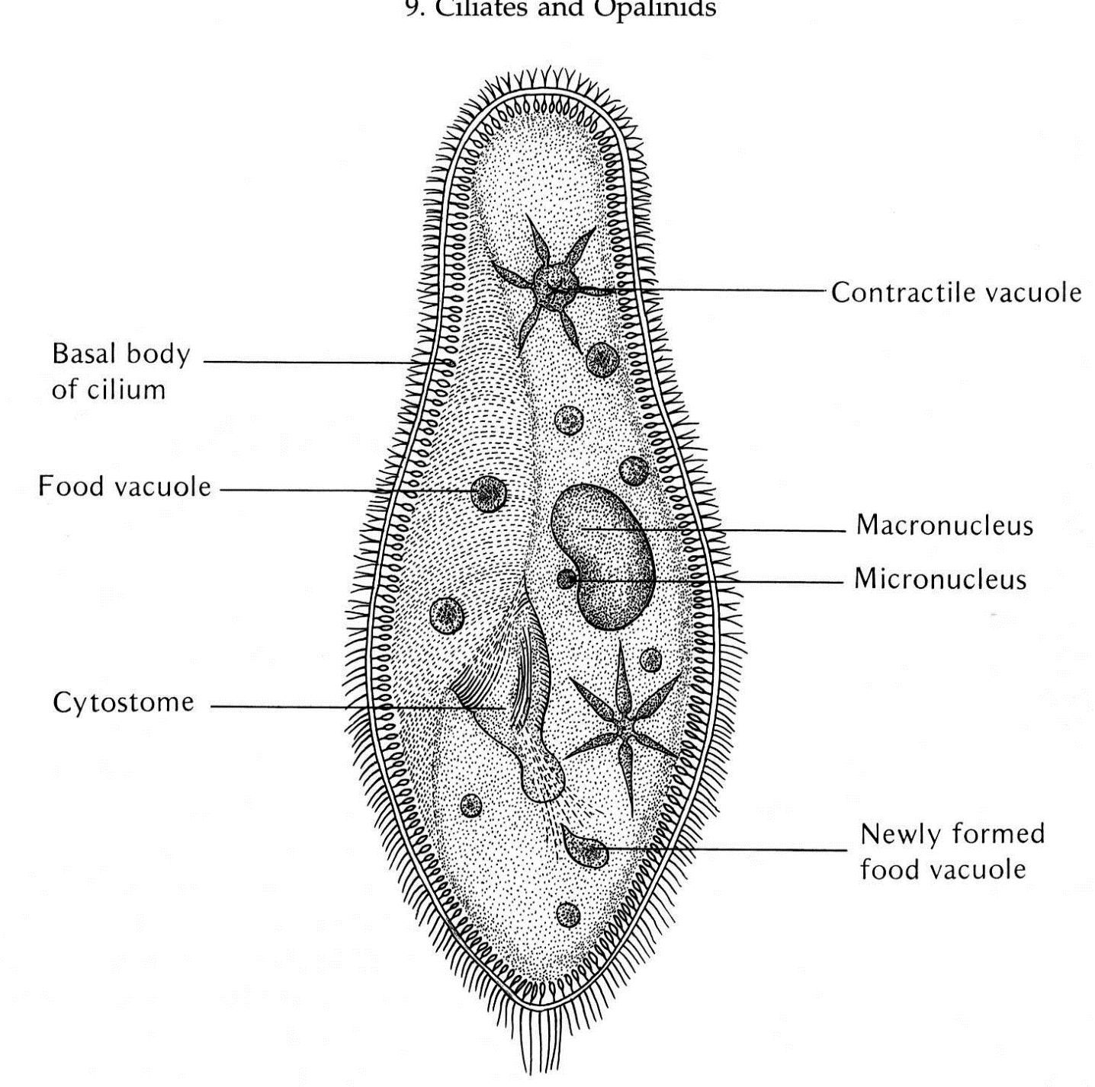
Nálevnící - morfologie

Slide 50
Nálevnící rozmnožování - konjugace

Slide 51
Balantidium coli

Slide 52
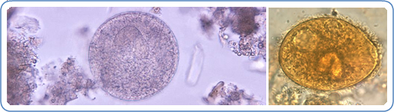
Balantidium coli
Balantidium coli, je málo se vyskytujícím střevním cizopasníkem člověka. Přenáší se fecal-oral přenosem pozřením kontaminované potravy a vody.
Infekce Balantidium coli probíhá většinou bez příznaků, ale lidé silněji napadeni trpí průjmy a bolestmi břicha a může dojít až k perforaci tlustého střeva.
Šíření infekce lze omezit preventivní dobrou hygienou a umýváním ovoce a zeleniny na cestách.

Slide 53
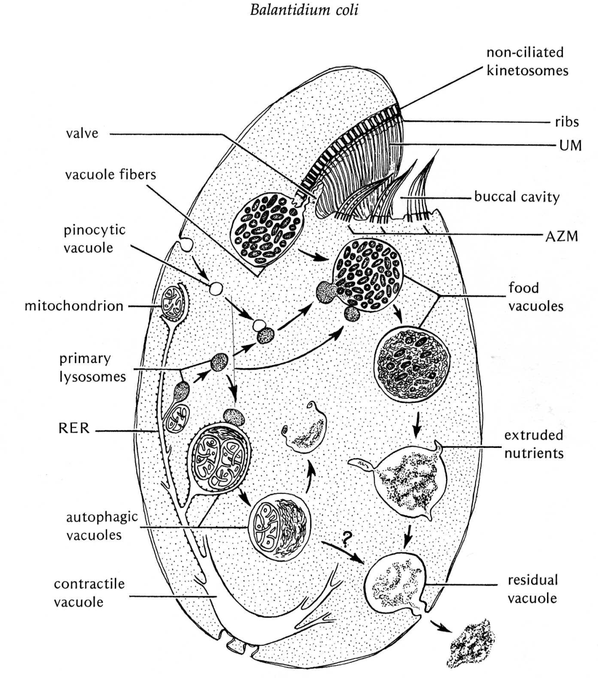
Balantidium coli – vznik potravní vakuoly

Slide 54
Endemický výskyt B. coli
Balantidium je vzácně se vyskytujícím parazitem člověka v mírném pásmu. Mnohem častěji se vyskytuje u prasat v teplejším klimatu a u opic v tropech.
Napadení člověka nastává především tam, kde se lidé neřídí správnými hygienickými návyky.
Balantidium coli je rozšířeno celosvětově, ale největší prevalence dosahuje v tropech a v subtropech a v rozvojových zemích.

Slide 55
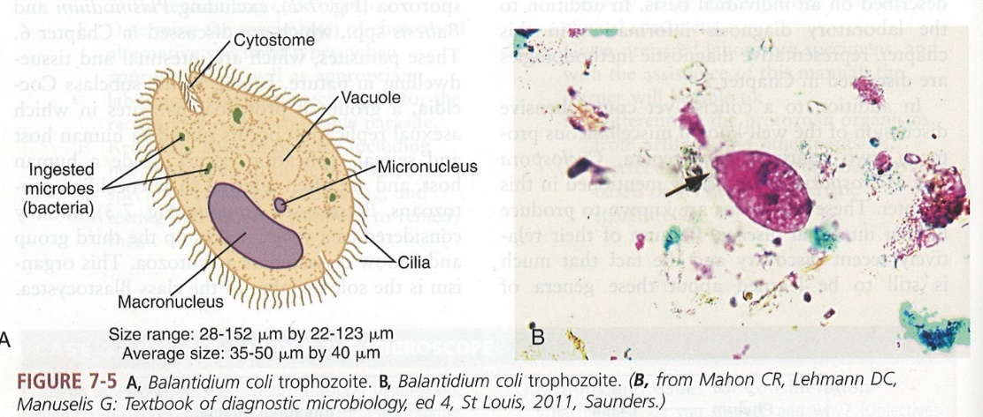
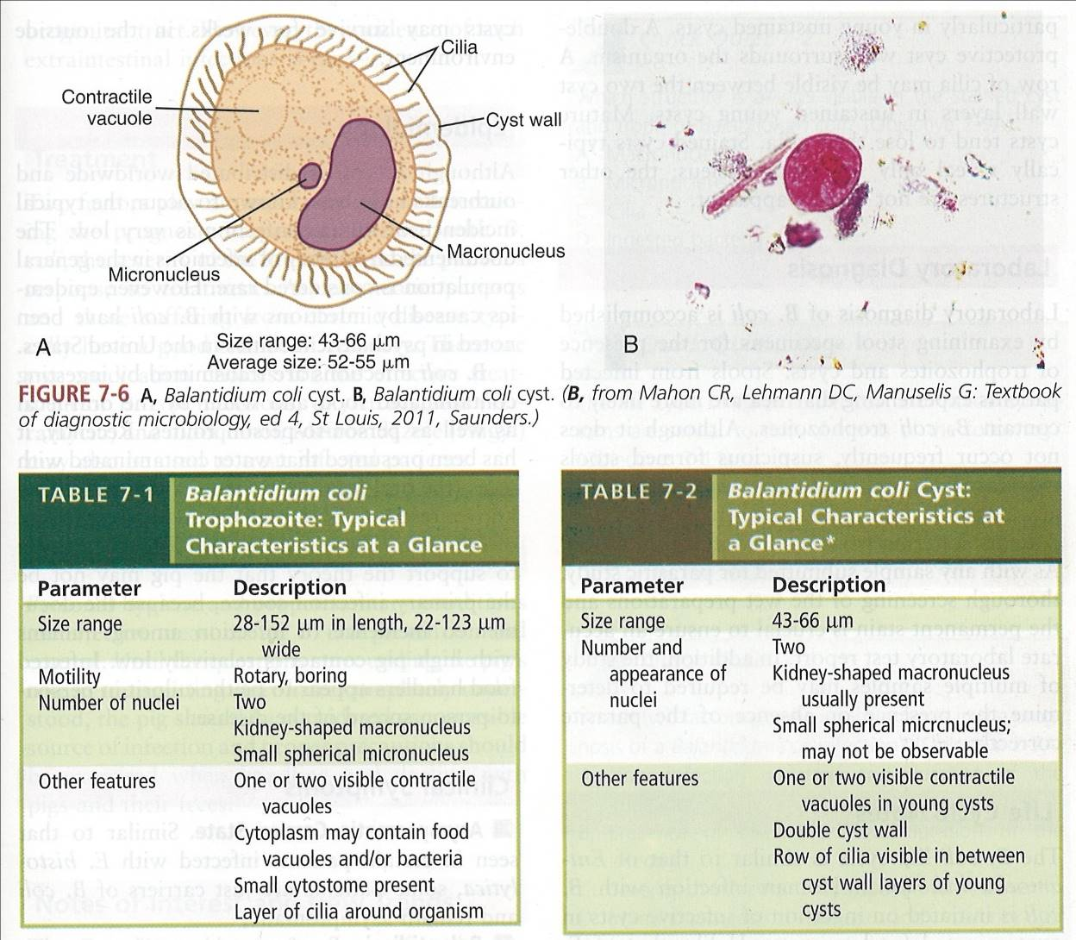
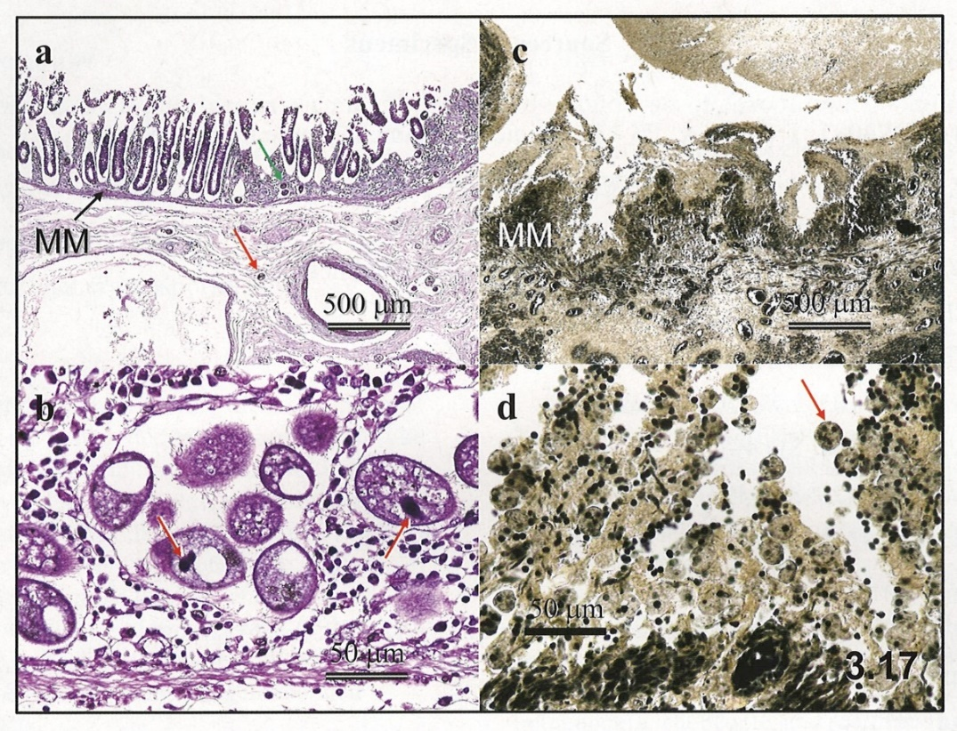
Intestinální balantidiosa a amebiosa: léze stěny tlustého střeva (a,b) léze působené E. histolytika (c) Fagocytoza červených krvinek (d)

Slide 56
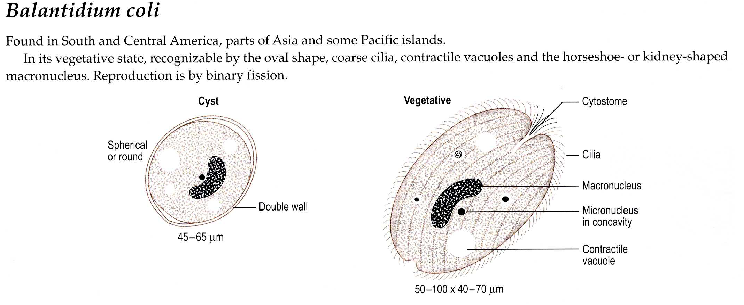
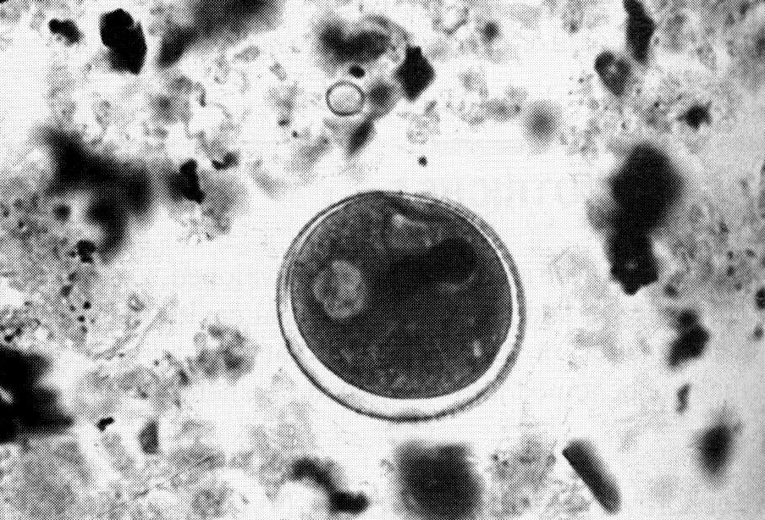

Slide 57
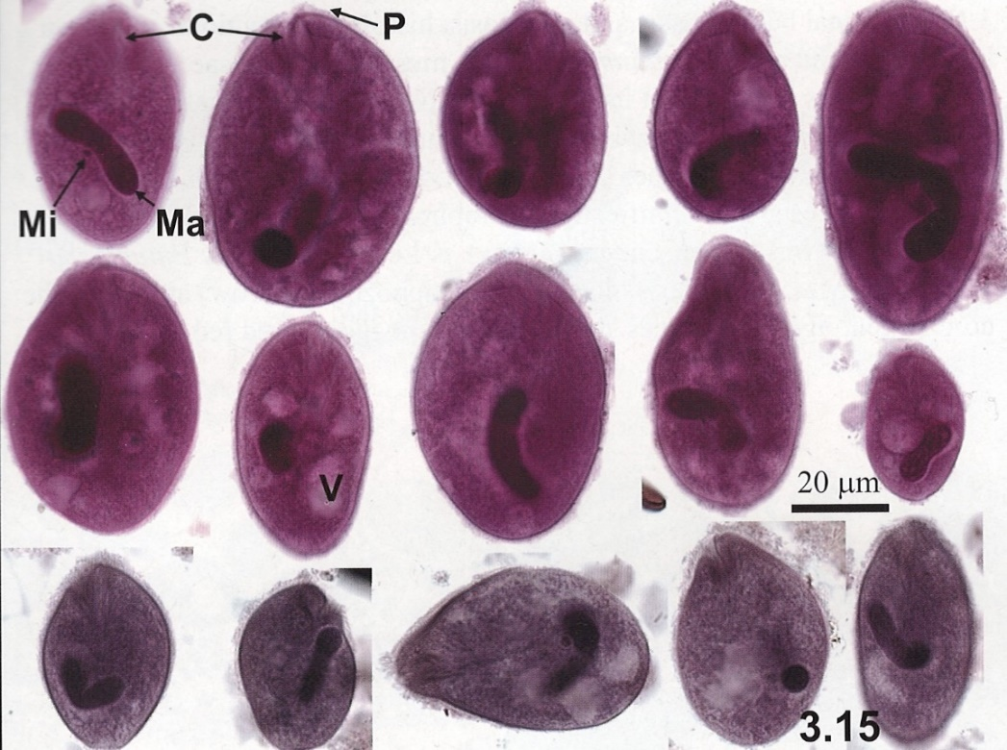
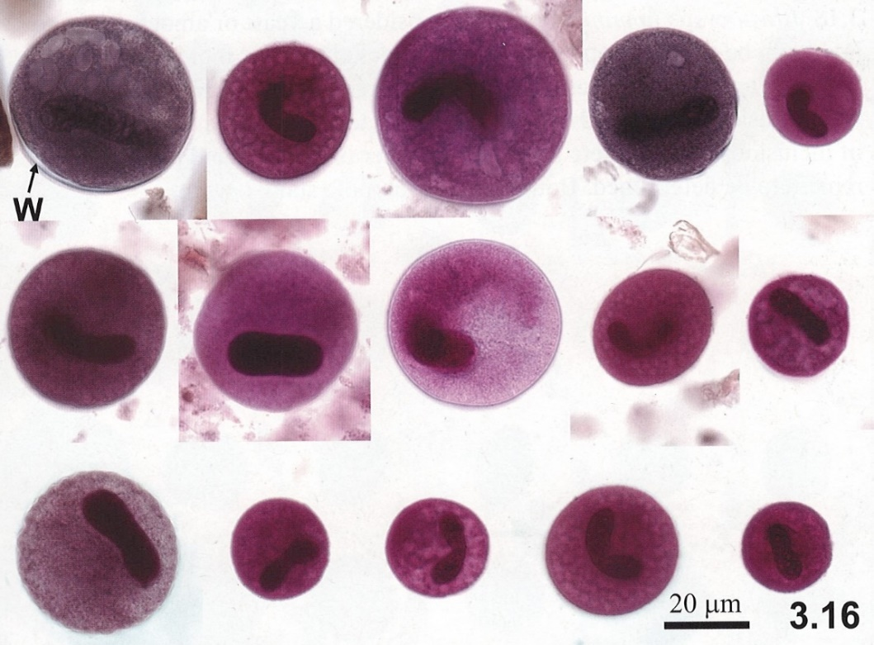
Balantidium coli – trofozoiti, roztěr stolice (3.15) cysty – roztěr stolice (3.16)
Trofozoiti Cysty

Slide 58
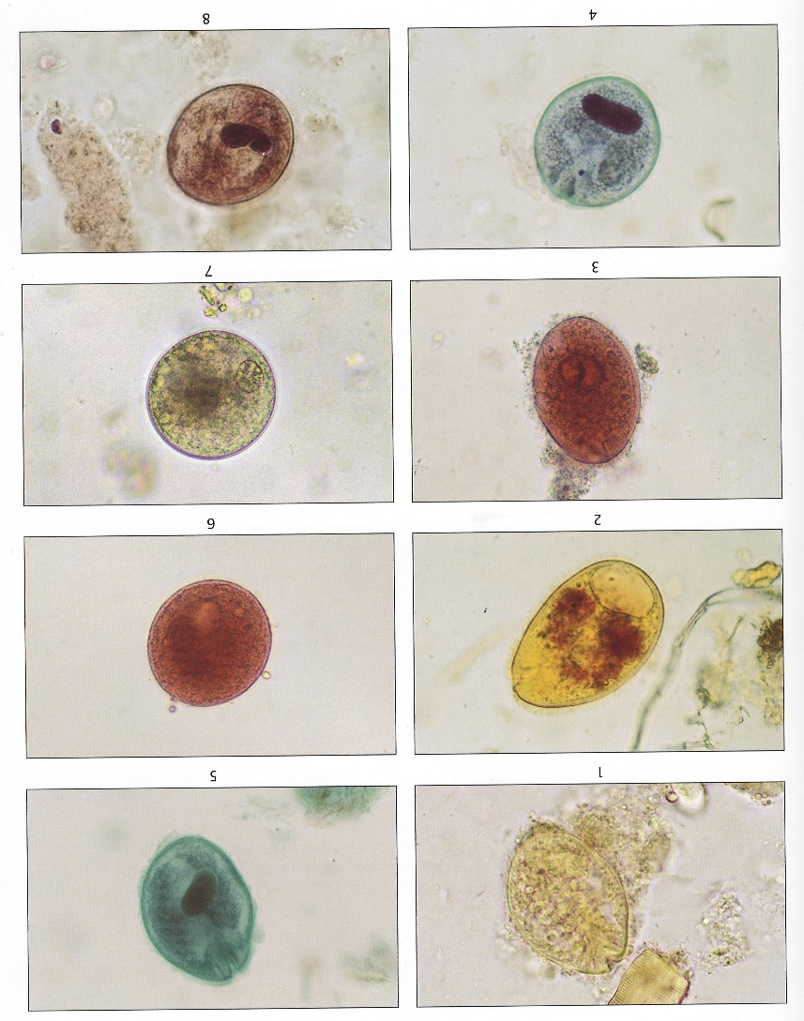
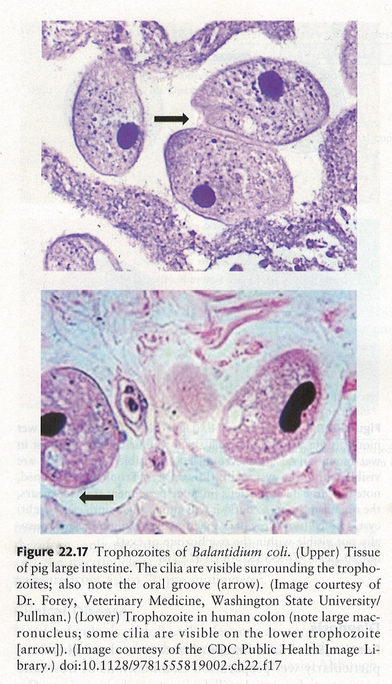

Slide 59
Balantidium coli – trofozoiti SEM

Slide 60
Balantidium coli – peristomální cilíe a vakuoly

Slide 61
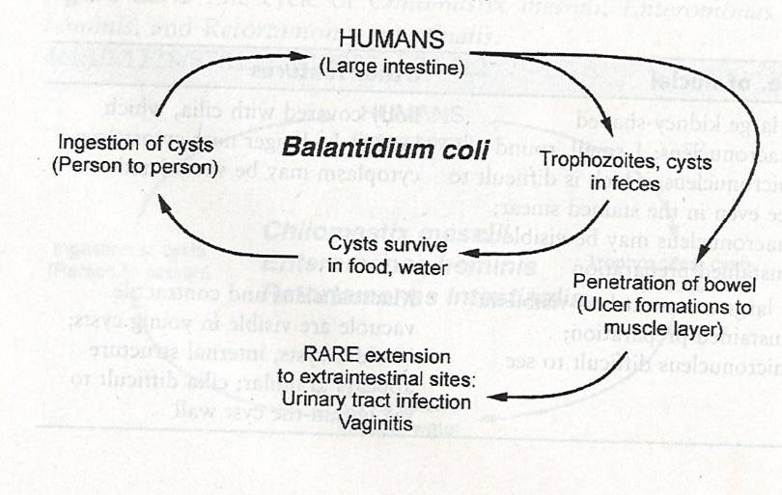
Balantidium coli – životní cyklus

Slide 62
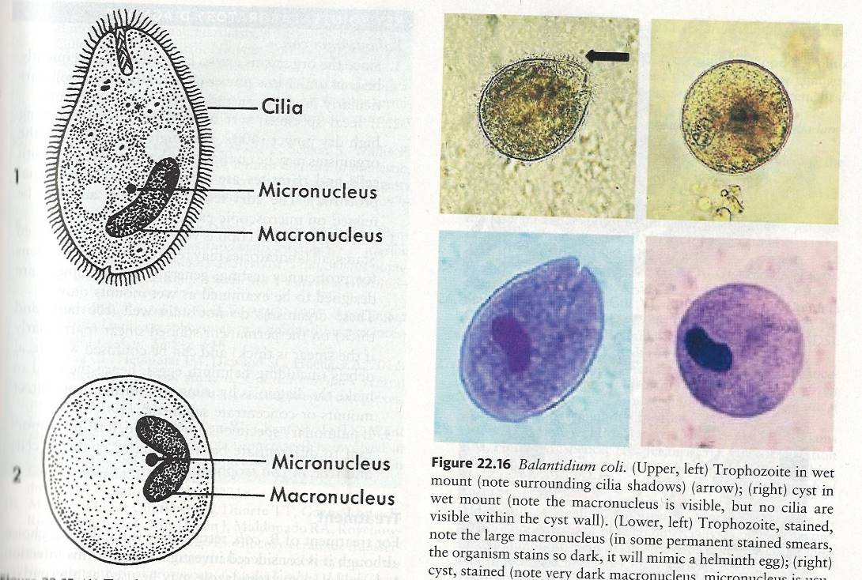
Balantidium coli – trofozoiti a cysty

Slide 63
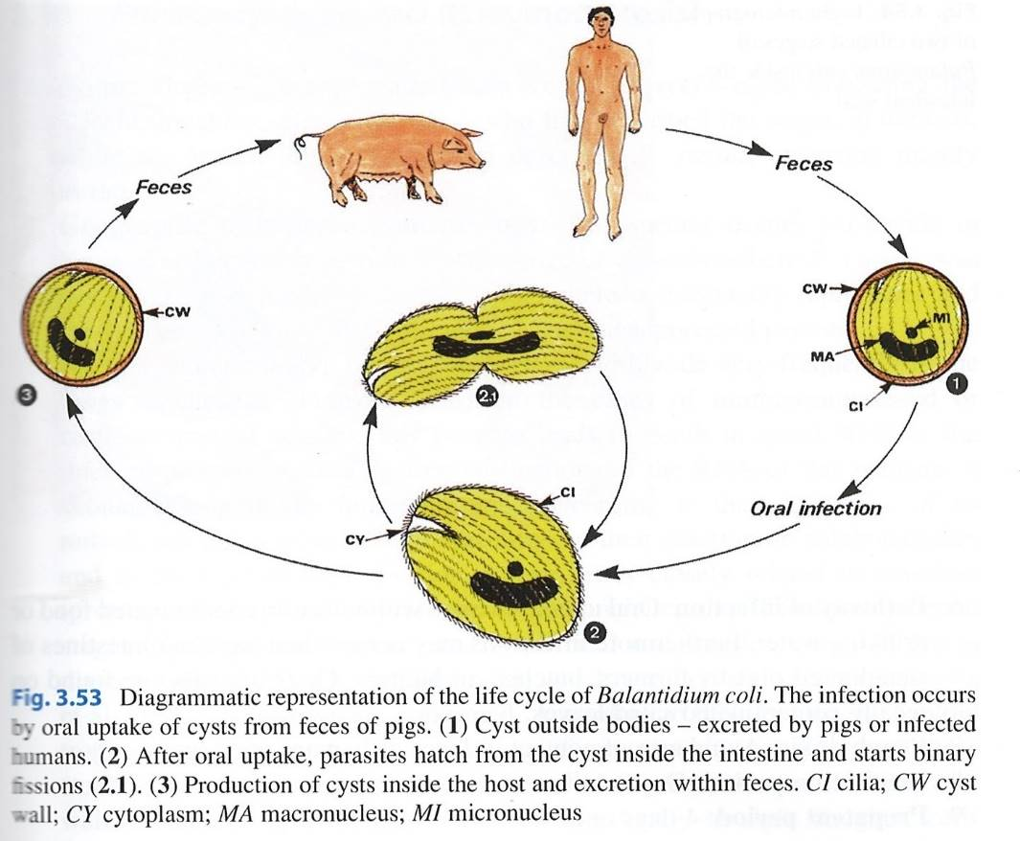
Balantidium coli – životní cyklus

Slide 64
Balantidium coli – životní cyklus
Balantidium coli se přenáší cystami. Hostitel se obvykle nakazí pozřením kontaminované potravy a vody.
Po polknutí cysty dochází v tenkém střevě k její excystaci a trofozoiti pak kolonizují tlusté střevo.
Trofozoiti zůstávají ve lumenu tlustého střeva člověka a zvířat a množí se zde binárním dělením s konjugací.
Trofozoiti prodělávají encystaci a vznikají infekční cysty. Někteří trofozoiti invadují stěnu tlustého střeva a množí se.
Zralé cysty opouštějí hostitele s výkaly.

Slide 65
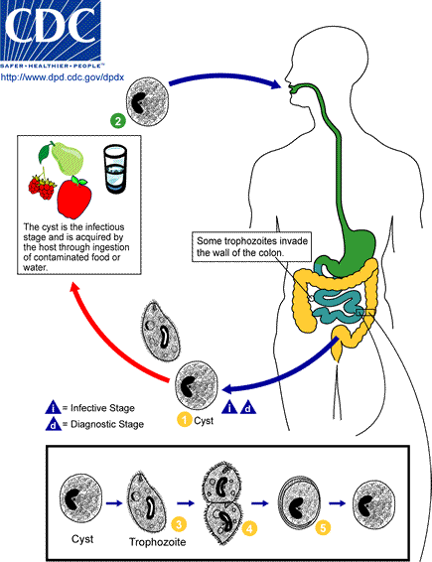
Balantidium coli – přenos a šíření
1) Napadeni lidé vylučují cysty
ve stolici.
Člověk sed nakazí ingescí
kontaminované potravy nebo vody.
V tenkém střevě se s cyst uvolňují
trofozoiti.
Ti se binárním dělením množí.
Encystují se a odcházejí do
tlustého střeva a odtud ven se
stolicí.
Balantidium coli vyžaduje pouze
jednoho hostitele. Lidé získávají
infekci nejčastěji od prasat, které je
rezervoárem této nemoci.
Balanditiosa je proto tzv. zoonosa.

Slide 66
Balantidium coli – životní cyklus a patogenita

Slide 67
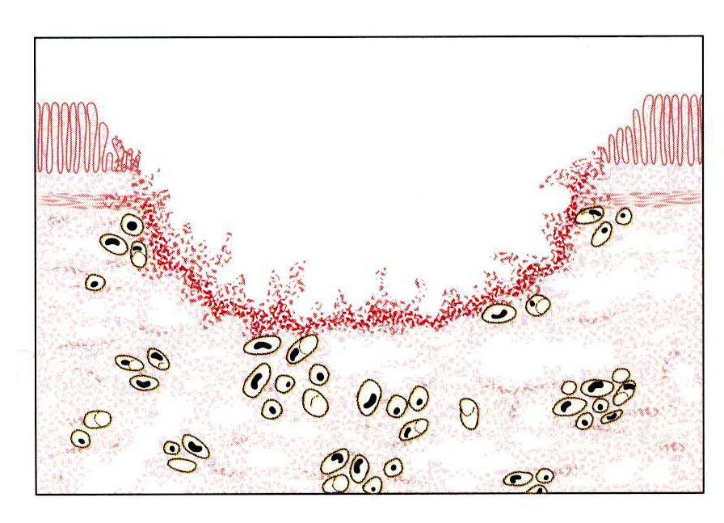
Balantidium coli - patogenita

Slide 68
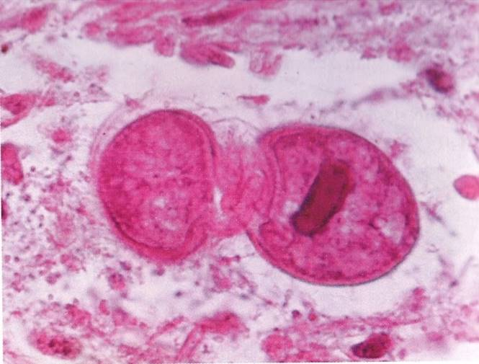
Balantidium coli – dělící se trofozoit ve stěně střeva

Slide 69
Blastocystis hominis

Slide 70
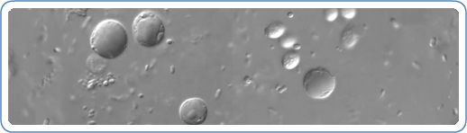
Blastocystis hominis
Blastocystis je běžně se vyskytující mikroskopický organismus s celosvětovým rozšířením.
Plné poznání biologie Blastocystis a jejího vztahu k dalším organismům zůstává zatím nejasné a je předmětem intenzivního výzkumu.

Slide 71
Blastocystis hominis

Slide 72
Blastocystis hominis
Taxonomická klasifikace Blastocystis hominis je stále velmi kontroverzní. V minulosti byl tento organismus považován za kvasinky, houby, améby, bičíkovce a sporozoa.
V současné době díky studiím na molekulární úrovni genů SSUrRNA byla B. hominis umístěna do neformální skupiny nazvané Stramenopila (Silberman et al. 1996).
Tato skupina Stramenopila je definována na základě molekulární fylogeneze jako heterogenní evoluční seskupení jednobuněčných a mnohobuněčných protistů včetně hnědých řas, rozsivek, chrysophyta, vodní plísně atd. (Patterson, 1994).
Cavalier-Smith (1998) považuje Stramenopila za identické s jeho infraříší Heterokonta součástí říše Chromista. Z tohoto důvodu je podle Cavalier-Smitha, B. hominis označována jako heterokontní chromista.

Slide 73
Blastocystis hominis

Slide 74
Blastocystis hominis
Průběh životního cyklu a šíření B. hominis je stále předmětem výzkumu. Z tohoto důvodu je zde uvedený cyklus spíše hypotetický.
Typickou formou nacházenou v lidské stolici jsou cysty, které dosahují velikosti od 6 do 40μm.
Tlusto-stěnné cysty, které jsou přítomny ve stolici jsou považovány za prostředek přenosu cizopasníka uskutečňovaného zřejmě v cestou fecal-oral pozřením kontaminované vody nebo potravy.
Cysty napadají epiteliální buňky zažívacího traktu a asexuálně se množí. Vznikají vakuolární formy parazita, ze kterých vznikají multivakuolární a amoeboidní formy.
Multivakuolární forma se vyvíjí v pre-cystu, která dává vznik tenko-stěnné cystě, která je zřejmě zdrojem autoinfekce.
Amoeboidní forma dává vznik pre-cystě, která se vyvíjí schizogonií v tlustostěnnou cystu.
Tlusto-stěnná cysta je vylučována s výkaly.

Slide 75


Blastocystis hominis: vakuolizovaná forma binární dělení

Slide 76

Blastocystis: mikrofoto (a) diagram dělení trofozoita (c)

Slide 77

Blastocystis hominis
B. hominis se množí sporulací a
nebo binármím dělením.
Organismus prodělává několik
morfologických forem
B. hominis se vyznačuje sexuálním
i asexuálním rozmnožováním.
B. se může pomocí pseudopodií
protahovat.
Životní cyklus není ještě úplně
popsán.

Slide 78
Jak se člověk nakazí ?
Jak je přesně Blastocystis přenášena není dosud s
určitostí známo, ale počet infikovaných lidí stoupá
v oblastech s nízkou úrovní hygieny.
Současné studie naznačují především tyto cesty přenosu:
Polknutí kontaminované potravy nebo vody
Pobyt v denních stacionářích poskytujících péči např. bezdomovcům
Kontakt se zvířaty

Slide 79
Jaké jsou způsoby prevence ?
Umývat si ruce mýdlem a horkou vodou po použití záchodu, výměně plen a před manipulací s potravinami.
Učit děti důležitosti umývání rukou jako prevence vůči infekci.
Vyhnout se konzumaci kontaminované potravy a vody.
Umývat a loupat syrovou zeleninu a ovoce před jídlem.
Při cestách do exotických zemí se vyhnout pití vody z rizikových zdrojů jako je nepřevařená vodovodní voda a vyhnout se konzumaci neuvařeného jídla umývaného v nepřevařené vodovodní vodě.
Pít jen originál balené a pasterizované nápoje a nápoje připravované z převařené vody jako je káva a čaj, které jsou k pití bezpečné.

Slide 80
Pneumocystis jiroveci

Slide 81



Pneumocystis jiroveci
Celosvětově rozšířený parazit plic. Jméno na počest prof O. Jírovce.
Poprvé jej popsal u člověka. Druh P. carini se vyskytuje spíše u zvířat.
Vyskytuje se asi u 40% imunodeficientní pacientů. Dříve problém
u nedonošených dětí.
Podle molekulární analýzy RNA je příbuzný houbám. Podle přítomnosti organel
mitochondrie, jádro, Golgiho aparát a podle způsobu dělení se jedná u blízce
příbuzného amébám.
Je to zřejmě představitel velice staré skupiny protozoí.

Slide 82



Pneumocystis pneumonia

Slide 83

Pneumocystis jiroveci – životní cyklus
1) Imunokompromitovaný člověk
vdechne drobné cysty. Uvnitř
každé je 8 haploidních trofozoitů
které se líhnou z cysty.
2) Vždy 2 trofozoiti fúzují a vzniká
zygota (diploidní) , která se
dělí na dvě nová stádia.
3) Zygota se začíná encystovat
a formuje se v ní 8 jader.
4) Ty se mění na 8 mladých
trofozoitů.
5) Vzniká zralá s novou generací
intracystických tělísek.

Slide 84
Děkuji za pozornost

Slide 85
Děkuji za pozornost

